Slide 1
EVOLUTION DE LA FILIERE ANACARDE CÔTE D’IVOIRE Mamadou BERTE Directeur Général Adjoint Le Conseil du Coton et de l’Anacarde

Slide 2
PLAN
Contexte de la réforme de 2013
Objectifs de la réforme de 2013
Contenu de la réforme
Quelques résultats
Eléments clés de l’organisation de la filière

Slide 3
Contexte de la réforme de 2013
Sortie de crise en 2011 après 10 années d’instabilité;
Persistance de certaines insuffisances :
Instabilité du prix bord champ sans véritable corrélation avec l’évolution des prix internationaux;
Mauvaise réputation de la qualité des noix ivoiriennes;
Faible niveau de contrôle de l’activité de certains acteurs de la chaine de commercialisation intérieure;
Dispositif réglementaire insuffisant;
Faible niveau de transformation locale;
Difficultés à mettre en place une organisation interprofessionnelle crédible

Slide 4
Objectifs de la réforme de 2013
Corriger les dysfonctionnements persistants;
Créer les conditions d’une meilleure profitabilité en vue de garantir la pérennité de la filière par :
l’optimisation de la production et l’amélioration de la qualité;
la garantie d’un prix rémunérateur aux producteurs au moins égal à 60% CAF;
la transparence et la fiabilité du système de commercialisation;
la mise en place d’une interprofession représentative et crédible ;
l’augmentation à terme de la valeur ajoutée par la transformation;
l’amélioration du cadre et des conditions de vie des producteurs;
le renforcement de la gouvernance de la filière.

Slide 5
Contenu de la réforme
Nouveau cadre règlementaire et institutionnel par la loi n°2013-656 du 13 septembre 2013 avec un Organe étatique de régulation et une Interprofession regroupant les acteurs privés.
Contractualisation de la Recherche et du Conseil agricole pour améliorer la productivité et la qualité des noix de cajou.
Amélioration de la commercialisation par :
la traçabilité ( identification et agrément des acteurs clés; documents de transactions avec gestion informatisée des données - volume, qualité, prix, opérateurs)

Slide 6
Amélioration de la commercialisation par :
Amélioration de la qualité (Distribution de sacs en jute aux producteurs/ Différents points de contrôle qualité) ;
Mécanisme transparent de fixation du prix ;
Enregistrement des contrats d’exportation;
Renforcement du contrôle de l’application des dispositions réglementaires (Déploiement d’Agents du Conseil sur toute la zone de production/ Implication des Autorités locales/ Mise en œuvre de sanctions);
Accroissement de la valeur ajoutée par la transformation locale (mesures incitatives, promotion de la consommations locales).

Slide 7
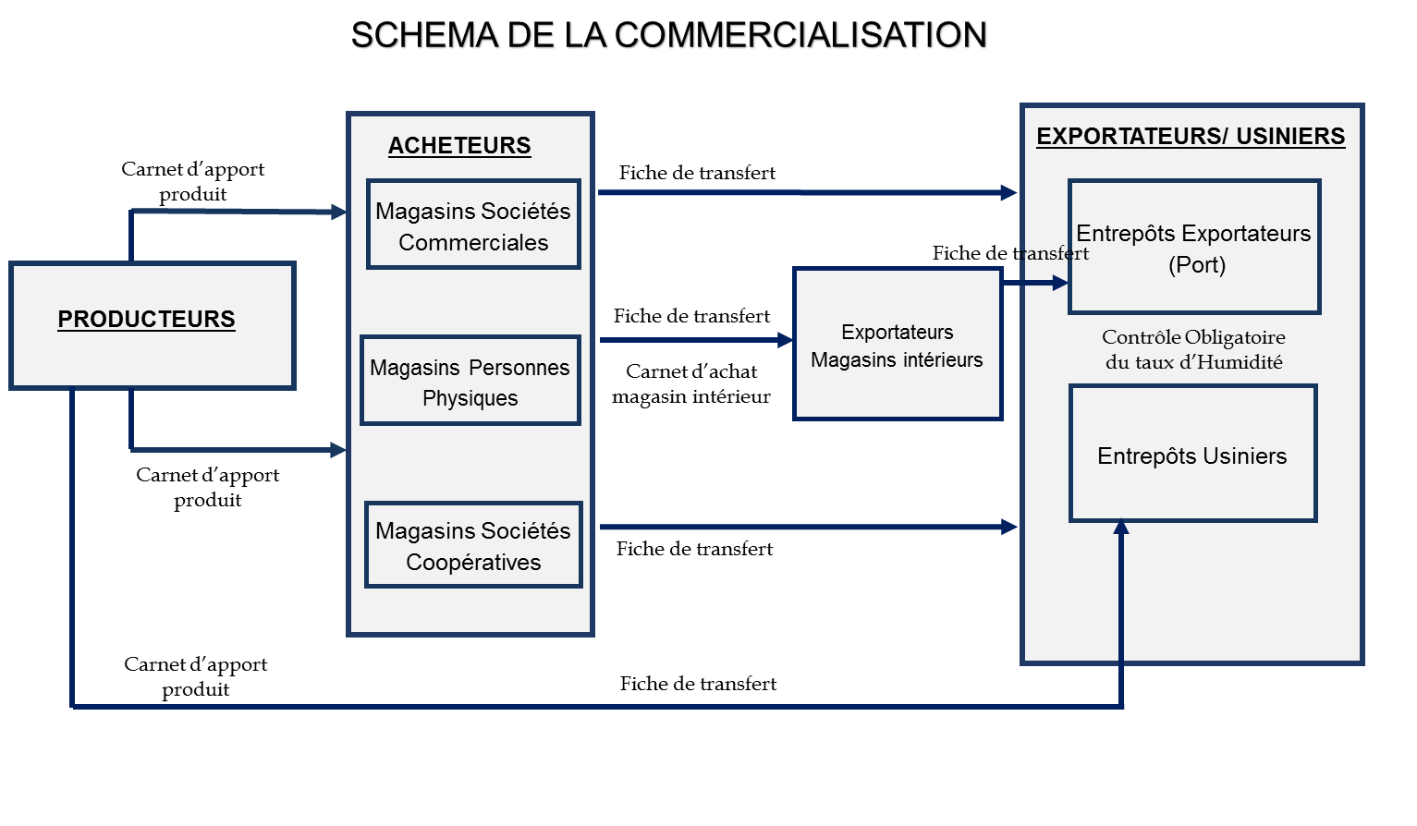
Circuit de commercialisation et documents de transaction et de traçabilité
Notes:
7

Slide 8
Quelques résultats
Au niveau de la recherche
Caractérisation moléculaire du verger (30 clones identifiés);
Elaboration de la carte sanitaire du verger;
Installation de parcs à bois (5 à ce jour);
Elaboration de manuels sur les techniques de greffage et de sur-greffage;
Mise à disposition chaque année de plants améliorés.

Slide 9
Au niveau du Conseil agricole
Déploiement de conseillers agricoles dédiés à l’anacarde (309 agents ANADER en 2017 avec près de 350 000 producteurs touchés);
Installation de pépiniéristes pour la production du matériel végétal amélioré ;
Formations des agents aux techniques de greffage et de sur-greffage de l’anacardier ;
Formations et campagnes de sensibilisation sur la qualité (récolte et post-récolte)

Slide 10
Au niveau de la Commercialisation
Application effective du prix minimum bords champs;
Evolution fulgurante des prix aux producteurs (de 150 F CFA en moyenne à 715 F CFA le kg en 2017);
Suivi rigoureux des transactions commerciales (achats et déchargements dans les magasins intérieurs et portuaires);
Amélioration de la qualité marchande (2 points de KOR, de 46 lbs en moyenne à 48 lbs );
Maintien de la moyenne du taux d’humidité en dessous de 10% (8,3% en moyenne)

Slide 11
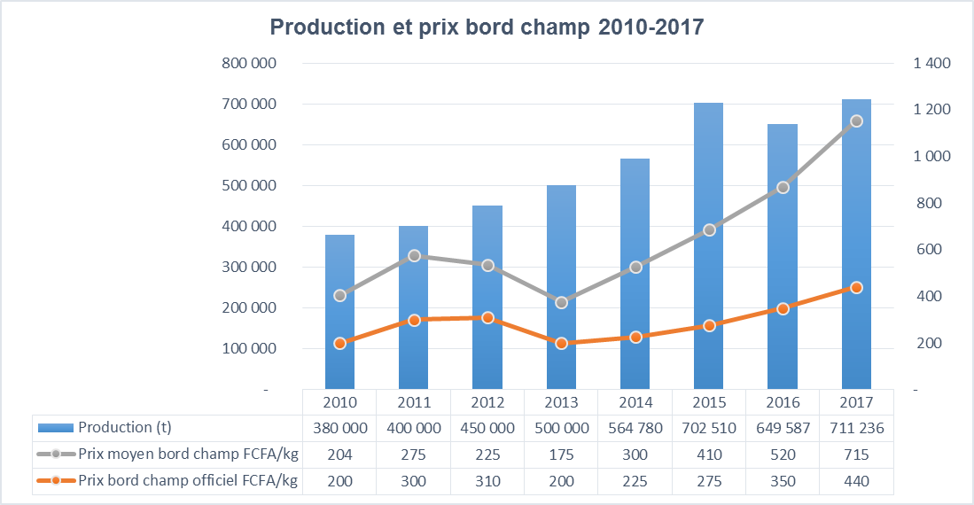

Slide 12
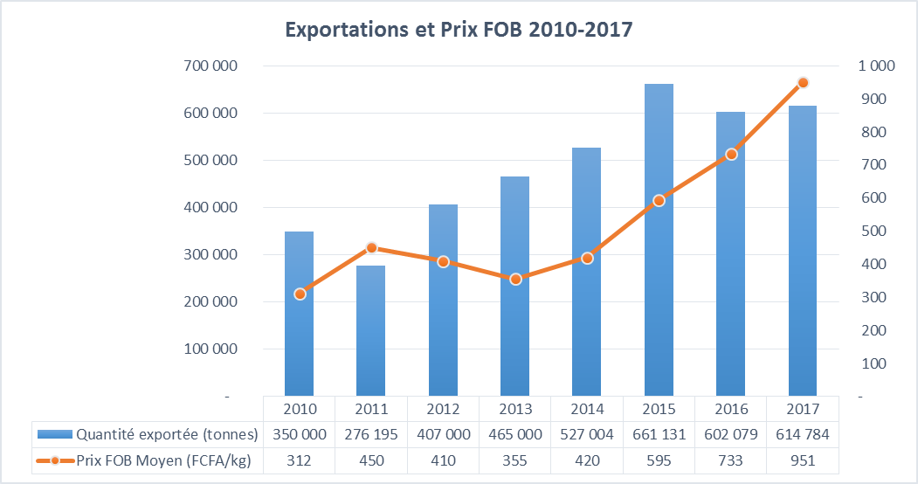

Slide 13
Au niveau de la Transformation
Evolution de la capacité de transformation locale de moins de 45 000 tonnes en 2012 à plus de 100 000 tonnes en 2018 pour 24 Unités de transformation;
Taxation à l’exportation des noix brutes pour financer les industriels locaux (400 F CFA par Kg d’amande, plus de 4 milliards F CFA distribués en 2016 et 2017) ;
Dispositions réglementaires et opérationnelles pour l’approvisionnement des transformateurs locaux (mécanisme de financement, réservation );
PPCA avec création de zones industrielles dédiées à la transformation de l’anacarde
Organisation du SIETTA en 2014 et en 2016 (3ème édition du 8 au 10 novembre 2018)

Slide 14
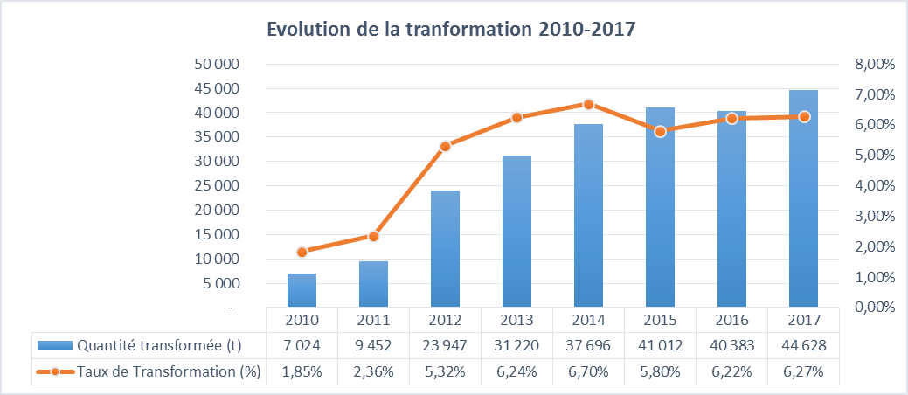

Slide 15
Eléments clés de l’organisation de la filière
Stratégie de développement de la filière
Toutes les interventions dans la filière doivent s’inscrire dans une stratégie globale et cohérente définie et adoptée par l’Etat, les acteurs, les partenaires et les experts de la filière;
Cadre règlementaire de mise en œuvre
La mise en œuvre de la stratégie doit être nécessairement encadrer par des textes fixant les règles relatives aux activités notamment à la commercialisation et à la régulation des activités de la filière

Slide 16
Eléments clés de l’organisation de la filière
Plus spécifiquement :
Organisation de la recherche avec capitalisation des acquis nationaux et sous régionaux ;
Conseil agricole tenant compte de la promotion de la qualité et de l’appui à la structuration des organisations des producteurs ;
Structuration de la commercialisation avec agrément des acteurs et introduction de sacherie propre à la filière ;
Développement de la transformation avec sécurisation des approvisionnements, Appui à l’accès aux financements, promotion des technologies et équipements de point.

Slide 17
MERCI DE VOTRE AIMABLE ATTENTION

